Slide 1
Processadores
Multi-core
Josemar Rocha e Pedro Aleph

Slide 2
Definição
Processador multi-core é aquele que tem dois ou mais núcleos de processamento no interior de um único chip. Estes dois ou mais núcleos são responsáveis por dividir as tarefas entre si, ou seja, permitem trabalhar em um ambiente multitarefa.

Slide 3
Single-core e multi-core
Em processadores de um só núcleo, as funções de multitarefa podem ultrapassar as capacidades da CPU, o que resulta em queda de desempenho enquanto outras operações aguardam para serem processadas.
Em processadores de múltiplos núcleos o SO trata cada um desses núcleos como um processador diferente e, na maioria dos casos, cada um com seu próprio cache, assim podendo processar várias instruções ao mesmo tempo.

Slide 4
Surgimento
Tornou-se necessário por causa das limitações dos processadores single-core, como:
Dificuldade em aumentar o clock pelas limitações físicas, como o tamanho dos transistores, que ficavam cada vez menores.
Superaquecimento.
Como solução para estes problemas, a tecnologia multi-core foi introduzida, pois cada núcleo não precisava trabalhar em frequências tão altas.

Slide 5
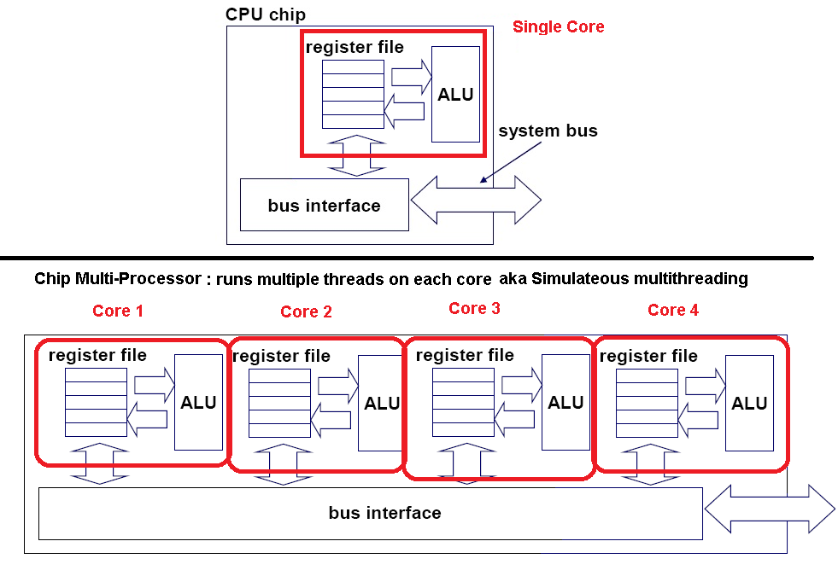
Arquitetura

Slide 6
Vantagens
Maior capacidade de resfriamento.
Aumento do poder de processamento.
Economia energética, ótimo no caso de dispositivos móveis.
Realizar processos paralelamente, nos mais recentes também temos melhora em acesso a memória e troca de dados entre núcleos.
Deve se destacar que para que a qualidade do processamento seja utilizada eficientemente os softwares devem ser escritos para aproveitar o recurso.

Slide 7
Desvantagens
Requer ajustes, tanto para o SO quanto para o software aplicativo, pois nem todo SO ou aplicativo suportam mais de um núcleo.
Seu custo é maior.
Eles não trabalham no dobro da velocidade de um processador single-core, tendo em volta de 60-80% da velocidade, pois dependem de um escalonamento de tarefas eficiente.

Slide 8


Exemplos
Família i (i3, i5, i7 e o mais recente i9).
Xeon.
Ryzen e Athlon

Slide 9
A intel introduziu uma abstração para C++ de paralelismo para que a programação em paralelo possa se beneficiar de processadores multi-core.
Na questão de servidores, processadores multi-core são ideais, pois permite usuários conectados terem threads individuais de execução. Isso permite que servidores web e servidores de aplicações terem um throughput melhor.

Slide 10
Referências
<https://worldinternet2009.wordpress.com/a-historia-dos-processadores/>
<https://pt.wikipedia.org/wiki/Processador_multin%C3%BAcleo>

